Slide 1
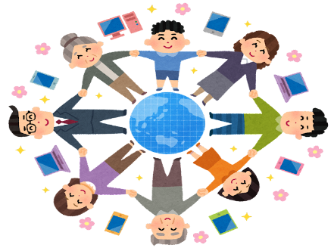
だれとでも
スライド１
どこでも
すぐに
つながる
いつでも
利便性・可能性
時空を超えた
人と人との
豊かなつながり
課題
不確かで不適切なこと
が無責任に広まること
による人権侵害

Slide 2
スライド２
信憑性
『根拠や正確さを示さずに
情報を発信できる』
⇓
●●って
〇〇らしいよ。
不正確・不適切な
情報をうのみにしてしまう
匿名性
『発信元を意図的に隠して
情報を発信できる』
誰にも
バレないから
送信しよう。
⇓
情報を無責任に扱ってしまう
拡散性
『複数の対象に向けて容易に
情報を発信できる』
面白いから
みんなに
広めよう。
⇓
情報を安易に広げてしまう

Slide 3
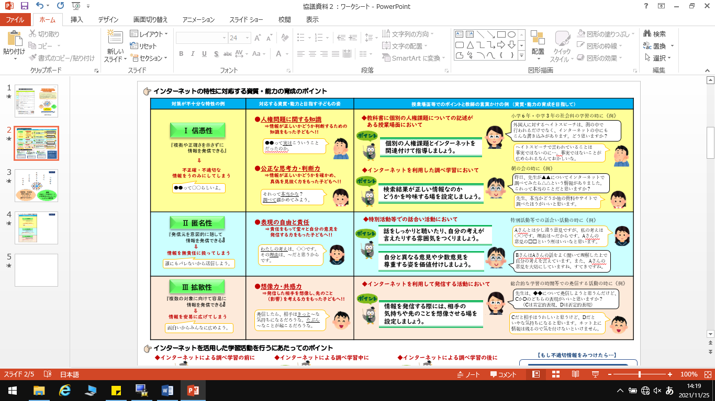
スライド３
実は
本当かな？
調べよう！
私の考えは
その理由は
きっと
～だろう

Slide 4
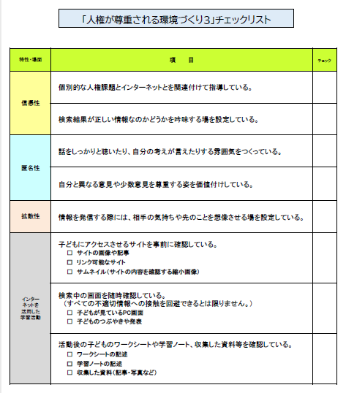

スライド４
本校ですぐに着手すべき
項目に〇を

Slide 5
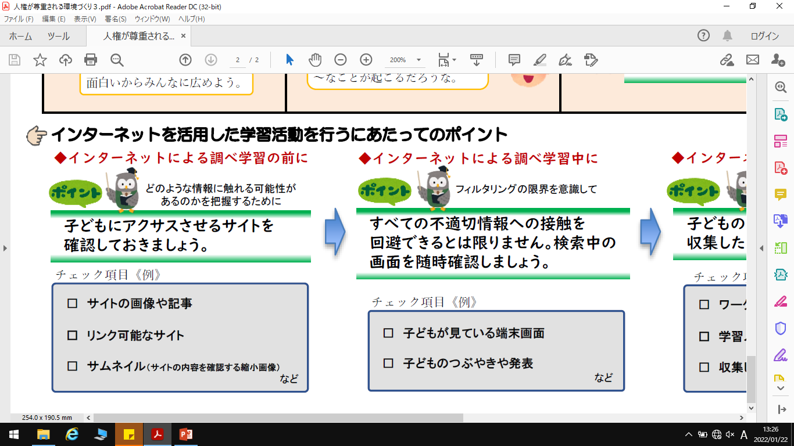
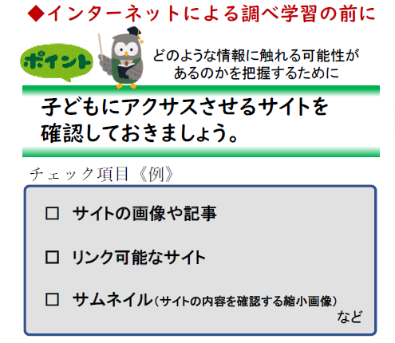
スライド５

Slide 6
スライド６

Slide 7
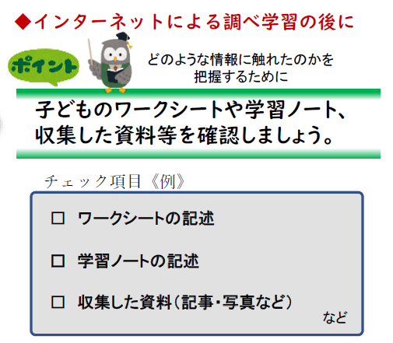
スライド７

Slide 8
スライド８
活用して
いきましょう！

